Slide 1
2016年3至5月主日学
历代志上下第四课

Slide 2
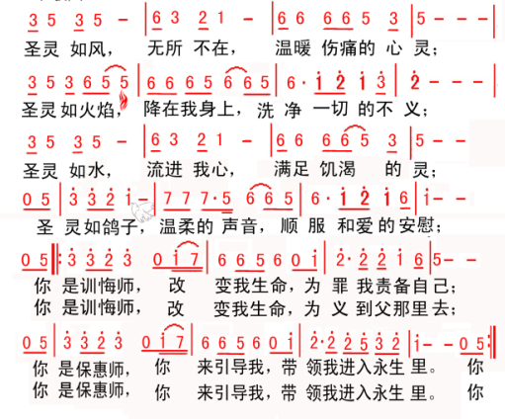
圣灵

Slide 3
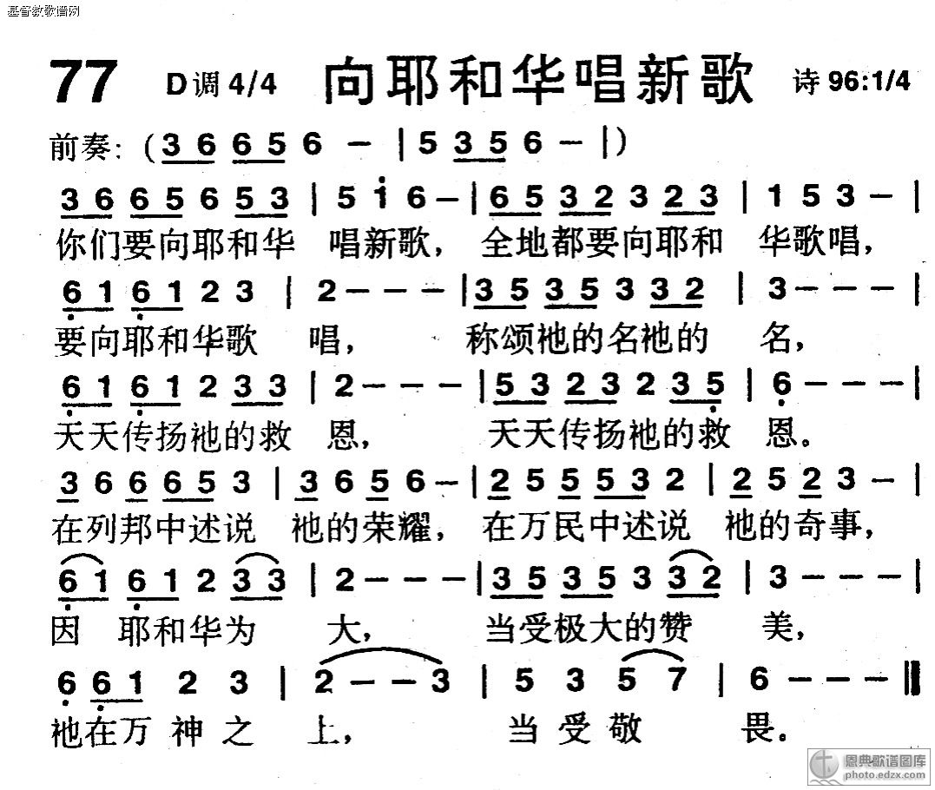

Slide 4
启示录5章
9他们唱新歌，说，你配拿书卷，配揭开七印。因为你曾被杀，用自己的血从各族各方，各民各国中买了人来，叫他们归于神.

Slide 5
罗马书3章
29难道神只作犹太人的神吗？不也是作外邦人的神吗？是的，也作外邦人的神。
30神既是一位祂就要因信称那受割礼的为义，也要因信称那未受割礼的为义。

Slide 6
以弗所书3章
5这奥秘在以前的世代，没有叫人知道，像如今借着圣灵启示祂的圣使徒和先知一样。
6这奥秘就是外邦人在基督耶稣里，借着福音，得以同为后嗣，同为一体，同蒙应许。

Slide 7
马太福音28：18 耶稣进前来，对他们说，天上， 地下所有的权柄，都赐给我了。
罗马书8：22 我们知道一切受造之物，一同叹 息劳苦，直到如今。
歌罗西书1：20 既然借着祂在十字架上所流的血, 成就了和平,便借着祂叫万有,无论 是地上的,天上的,都与自己和好了.
以弗所书1：10 要照所安排的,在日期满足的时候, 使天上地上一切所有的,都在基督 里面同归于一。

Slide 8
罗马书11章
15若他们（犹太人）被丢弃，天下就得与神和好，他们被收纳，岂不是死而复生吗？……
25弟兄们，我不愿意你们不知道这奥秘,就是以色列人有几分是硬心的，等到外邦人的数目添满了。
26于是以色列全家都要得救，如经上所记，必有一位救主，从锡安出来，要消除雅各家的一切罪恶。

Slide 9
列王纪上3章
2当那些日子，百姓仍在丘坛献祭，因为还没有为耶和华的名建殿。
3所罗门爱耶和华，遵行他父亲大卫的律例，只是还在丘坛献祭烧香。
4所罗门王上基遍去献祭。因为在那里有极大的丘坛，他在那坛上献一千牺牲作燔祭。

Slide 10
列王纪上
15：20只是丘坛还没有废去。亚撒一生却向耶和华存诚实的心。
22：43约沙法行他父亲亚撒所行的道，不偏离左右，行耶和华眼中看为正的事。只是丘坛还没有废去，百姓仍在那里献祭烧香。

Slide 11
列王纪下18
3希西家行耶和华眼中看为正的事，效法他祖大卫一切所行的。
4他废去丘坛，毁坏柱像，砍下木偶，打碎摩西所造的铜蛇，因为到那时以色列人仍向铜蛇烧香。希西家叫铜蛇为铜块。
5希西家倚靠耶和华以色列的神，在他前后的犹大列王中没有一个及他的。
6因为他专靠耶和华，总不离开，谨守耶和华所吩咐摩西的诫命。

Slide 12
以赛亚书9章
6因有一婴孩为我们而生，有一子赐给我们。政权必担在祂的肩头上。祂名称为奇妙，策士，全能的神，永在的父，和平的君。
7祂的政权与平安必加增无穷。祂必在大卫的宝座上，治理祂的国，以公平公义使国坚定稳固，从今直到永远。万军之耶和华的热心，必成就这事。

Slide 13
路加福音1章
31你要怀孕生子，可以给祂起名叫耶稣。
32祂要为大，称为至高者的儿子。主神要把祂祖大卫的位给祂。
33祂要作雅各家的王，直到永远。祂的国也没有穷尽。

Slide 14
诗篇34
10少壮狮子，还缺食忍饿。但寻求耶和华的。什么好处都不缺。

Slide 15
撒母耳记11章
1亚扪人的王拿辖上来，对着基列雅比安营。雅比众人对拿辖说，你与我们立约，我们就服事你。
2亚扪人拿辖说，你们若由我剜出你们各人的右眼，以此凌辱以色列众人，我就与你们立约。

Slide 16
撒母耳记11章
1过了一年，到列王出战的时候，大卫又差派约押，率领臣仆和以色列众人出战。他们就打败亚扪人，围攻拉巴。大卫仍住在耶路撒冷。
2一日，太阳平西，大卫从床上起来，在王宫的平顶上游行，看见一个妇人沐浴，容貌甚美，…….

Slide 17
撒母耳记12章
7拿单对大卫说，你就是那人。耶和华以色列的神如此说，我膏你作以色列的王，救你脱离扫罗的手。
8我将你主人的家业赐给你，将你主人的妻交在你怀里，又将以色列和犹大家赐给你。你若还以为不足，我早就加倍地赐给你。
9你为什么藐视耶和华的命令，行他眼中看为恶的事呢？你借亚扪人的刀杀害赫人乌利亚，又娶了他的妻为妻。
10你既藐视我，娶了赫人乌利亚的妻为妻，所以刀剑必永不离开你的家。

Slide 18
撒母耳记24章
1耶和华又向以色列人发怒，就激动大卫，使他吩咐人去数点以色列人和犹大人。

Slide 19
罗马书
1：18原来神的忿怒(the wrath of God)，从天上显明在一切不虔不义的人身上，就是那些行不义阻挡真理的人。
3：25神设立耶稣作挽回祭（sacrifice of atonement or as the one who would turn aside his wrath , taking away sin)，是凭着耶稣的血，借着人的信，要显明神的义。因为他用忍耐的心，宽容人先时所犯的罪。

Slide 20
撒母耳记24章
24王对亚劳拿说，不然。我必要按着价值向你买。我不肯用白得之物作燔祭献给耶和华我的神。大卫就用五十舍客勒银子买了那禾场与牛。
25大卫在那里为耶和华筑了一座坛，献燔祭和平安祭。如此，耶和华垂听国民所求的，瘟疫在以色列人中就止住了。

Slide 21
申命记12章
1你们存活于世的日子，在耶和华你们列祖的神所赐你们为业的地上，要谨守遵行的律例典章乃是这些，
2你们要将所赶出的国民事奉神的各地方，无论是在高山，在小山，在各青翠树下，都毁坏了。
3也要拆毁他们的祭坛，打碎他们的柱像，用火焚烧他们的木偶，砍下他们雕刻的神像，并将其名从那地方除灭。
4你们不可照他们那样事奉耶和华你们的神。
5但耶和华你们的神从你们各支派中选择何处为立祂名的居所，你们就当往那里去求问，
6将你们的燔祭，平安祭，十分取一之物，和手中的举祭，并还愿祭，甘心祭，以及牛群羊群中头生的，都奉到那里。

Slide 22
申命记12章
8我们今日在这里所行的是各人行自己眼中看为正的事，你们将来不可这样行。
9因为你们还没有到耶和华你神所赐你的安息地，所给你的产业。
10但你们过了约旦河，得以住在耶和华你们神使你们承受为业之地，又使你们太平，不被四围的一切仇敌扰乱，安然居住。
11那时要将我所吩咐你们的燔祭，平安祭，十分取一之物，和手中的举祭，并向耶和华许愿献的一切美祭，都奉到耶和华你们神所选择要立为祂名的居所。

Slide 23
哥林多后书4章
6那吩咐光从黑暗里照出来的神，已经照在我们心里，叫我们得知神荣耀的光，显在耶稣基督的面上。
7我们有这宝贝放在瓦器里，要显明这莫大的能力，是出于神，不是出于我们。

Slide 24
哥林多前书
3：16岂不知你们是神的殿，神的灵住在你们里头吗？
6：19 岂不知你们的身子就是圣灵的殿吗？这圣灵是从神而来，住在你们里头的。并且你们不是自己的人。

Slide 25
马太福音8章
19有一个文士来，对祂说，夫子，你无论往哪里去，我要跟从你。
20耶稣说，狐狸有洞，天空的飞鸟有窝，人子却没有枕头的地方。
21又有一个门徒对耶稣说，主阿，容我先回去埋葬我的父亲。
22耶稣说，任凭死人埋葬他们的死人，你跟从我吧。

